Slide 1
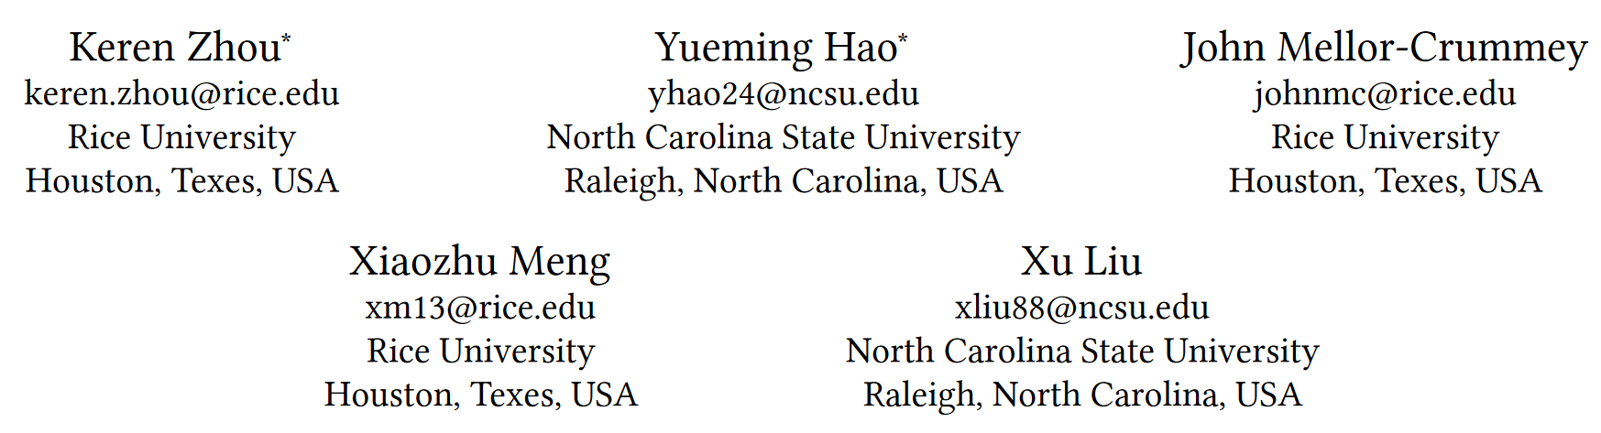

ValueExpert: exploring value patterns in GPU-accelerated applications
ASPLOS 2022

Slide 2
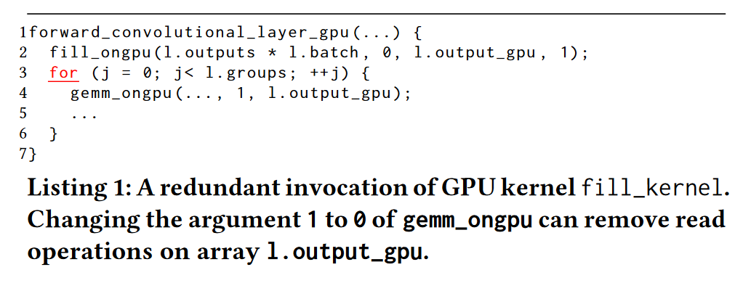
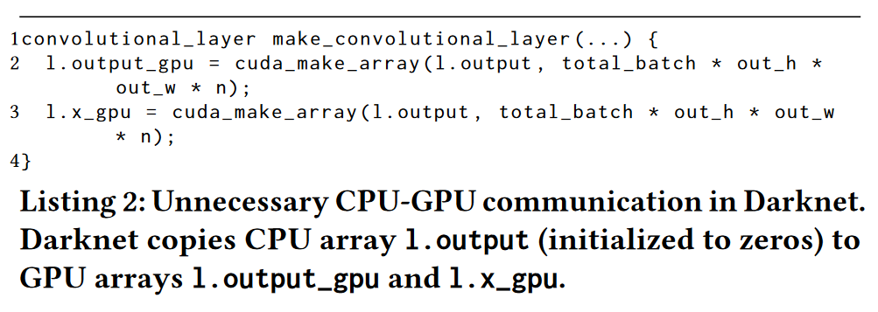
Motivation
value-related inefficiencies
  现有GPU Profiling工具难以发现
    运行时冗余的GPU指令
    不必要的CPU-GPU通信
    …
Only one group?
cudaMemset

Slide 3
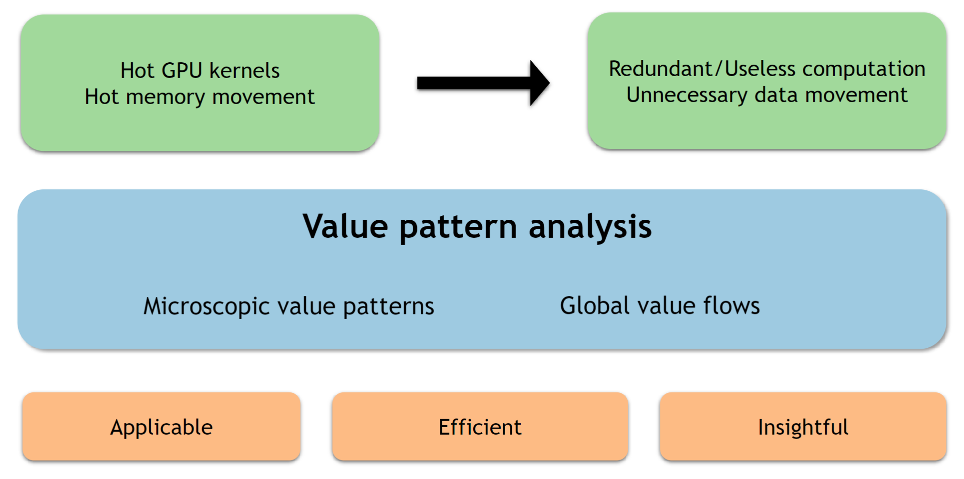
ValueExpert
通过NVIDIA Sanitizer API对二进制文件插桩
  捕获 GPU load & store 指令产生和使用的值

Slide 4
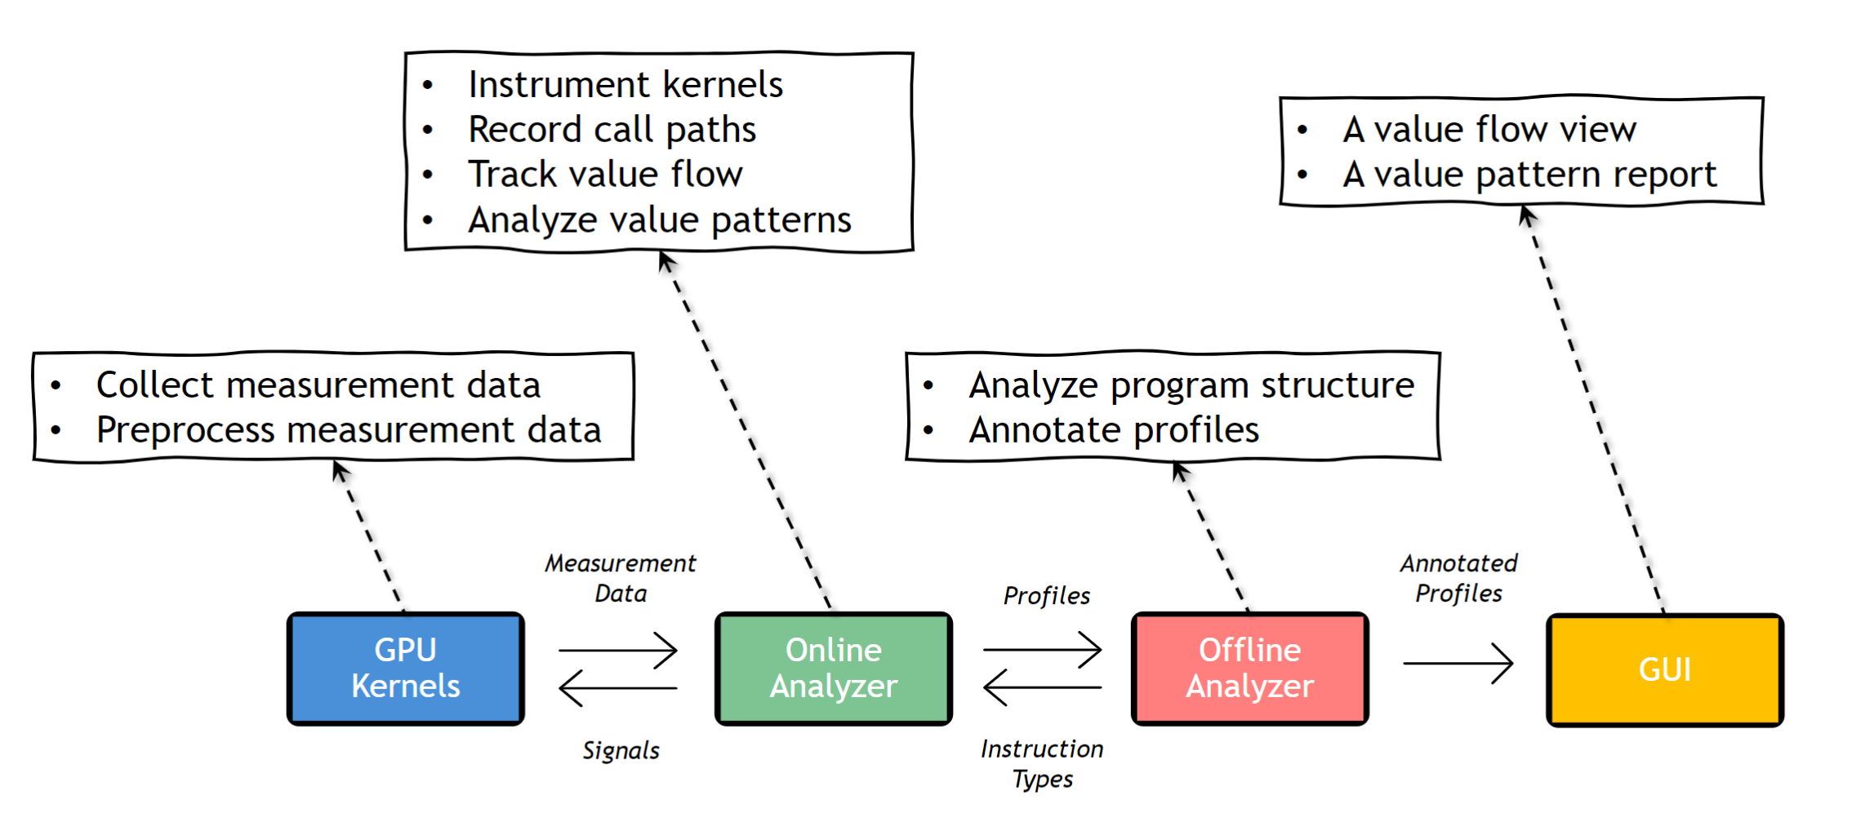
Workflow

Slide 5
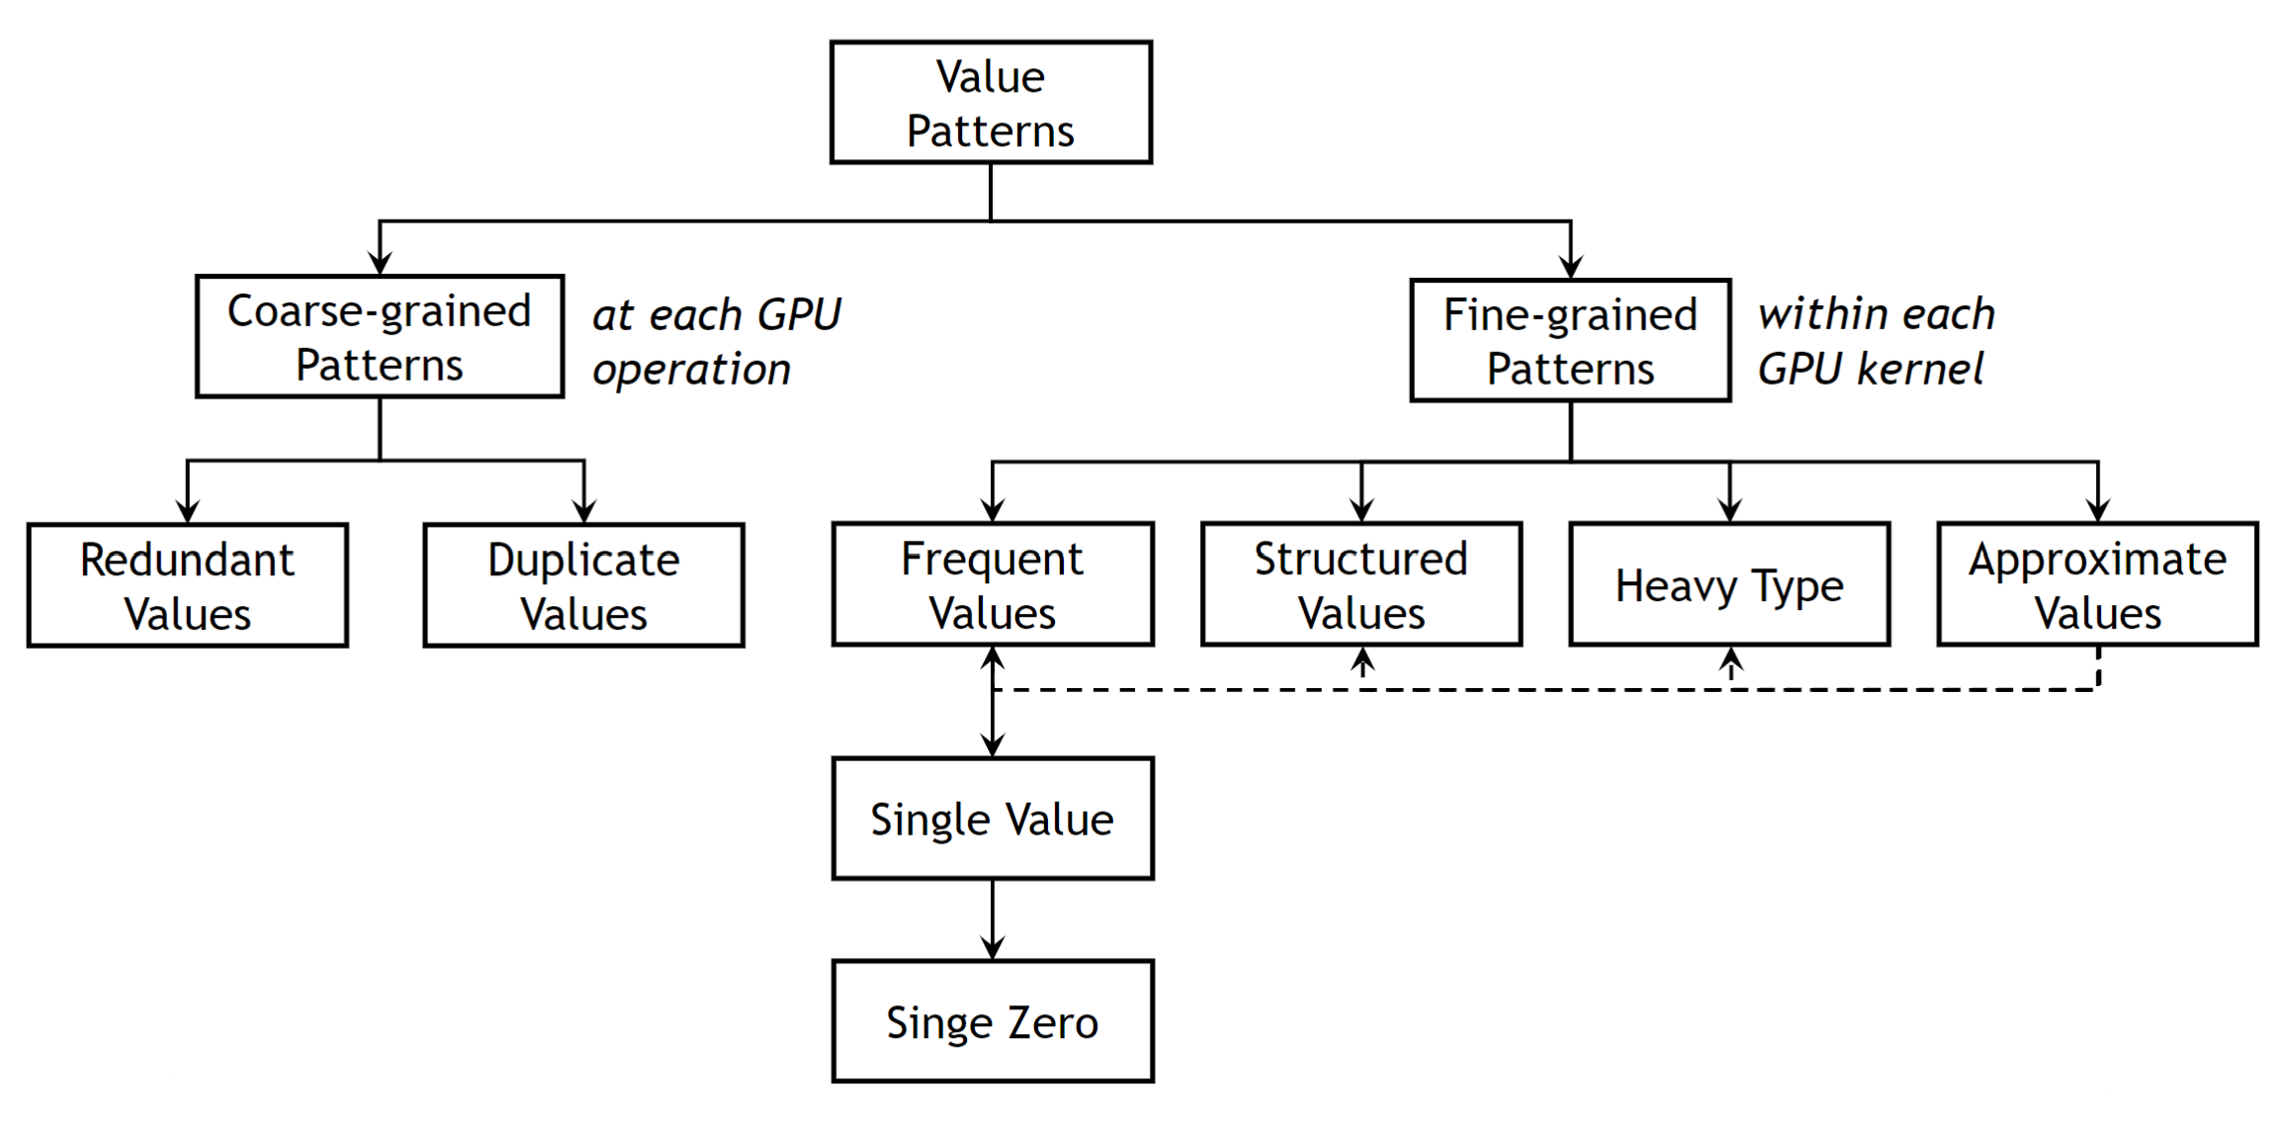
Value Pattern

Slide 6
Value Pattern
操作修改了某个对象
但该对象中的部分值
没有发生变化

Slide 7
Value Pattern
两个对象在经过任何操作前后内容都一样
(通过hash值比较)

Slide 8
Value Pattern
kernel访问某个对象中的某些值的比例达到一定阈值

Slide 9
Value Pattern
对象中被访问的值与其
地址或索引之间线性相关

Slide 10
Value Pattern
对象声明的数据类型比
实际存储的值的数据类型
表达范围更广

Slide 11
Value Pattern
对象中存储的是浮点数
并且浮点数满足其他
Fine-grained Patterns

Slide 12
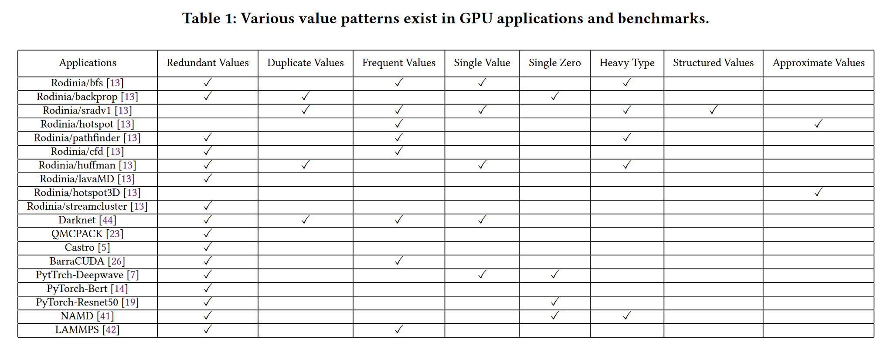
Value Pattern

Slide 13
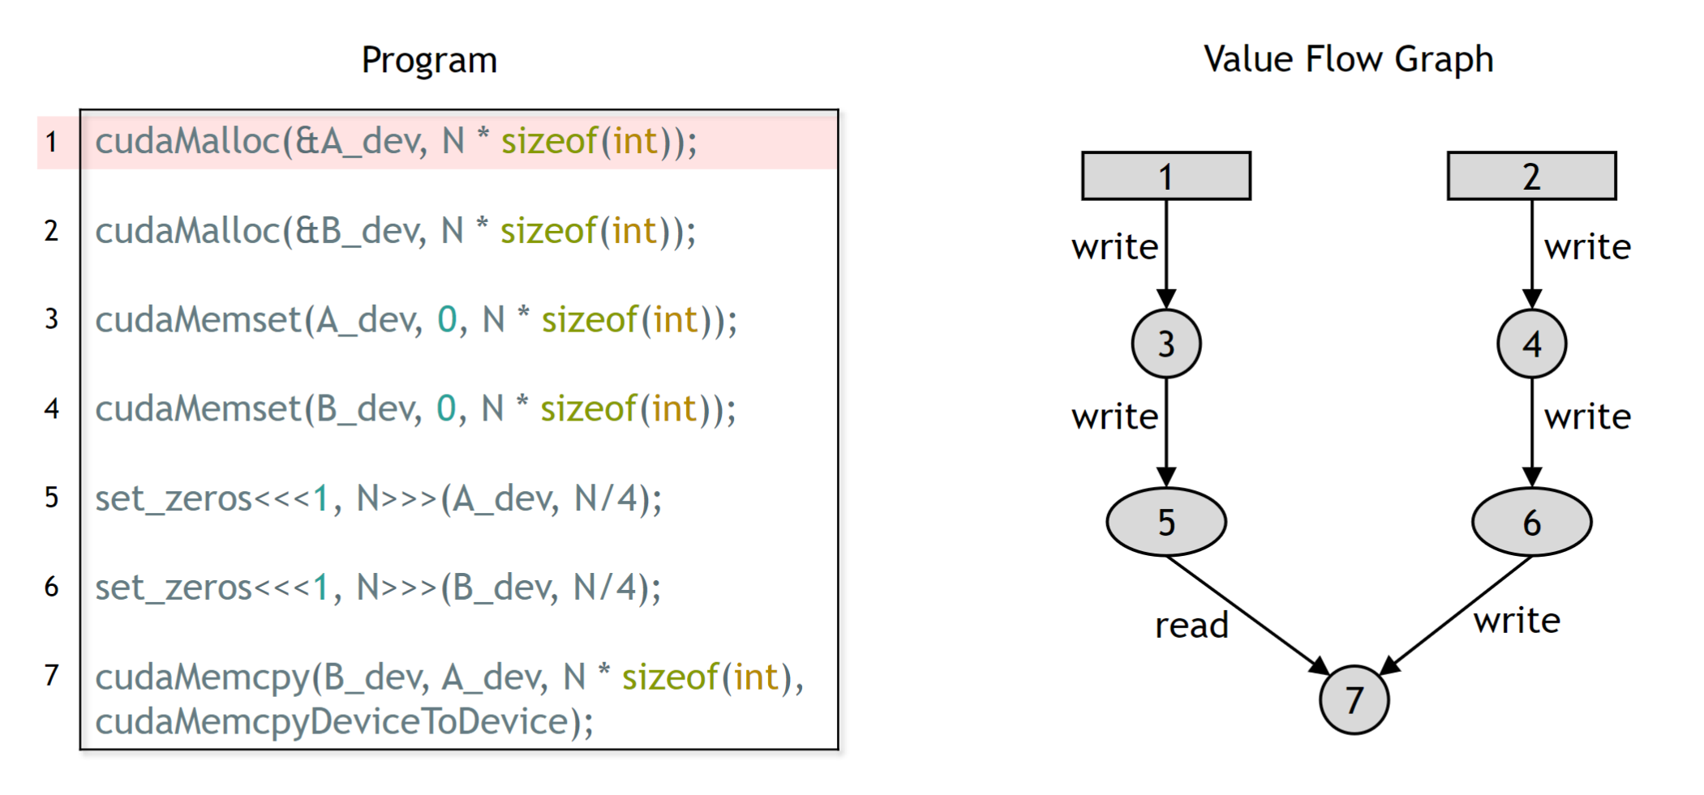
Value Flow Graph

Slide 14
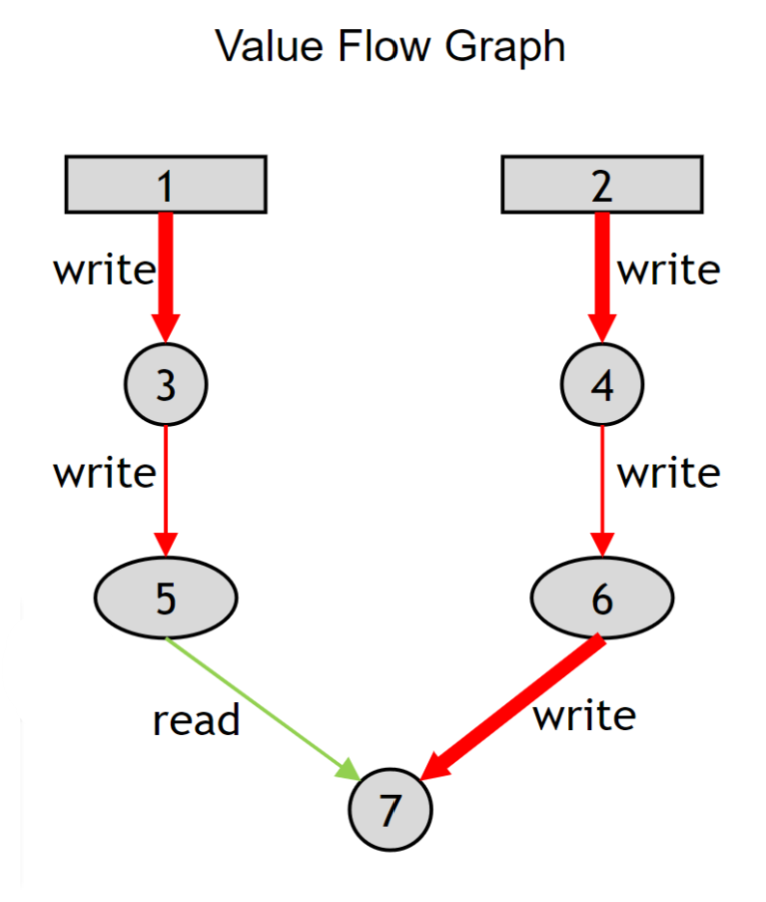
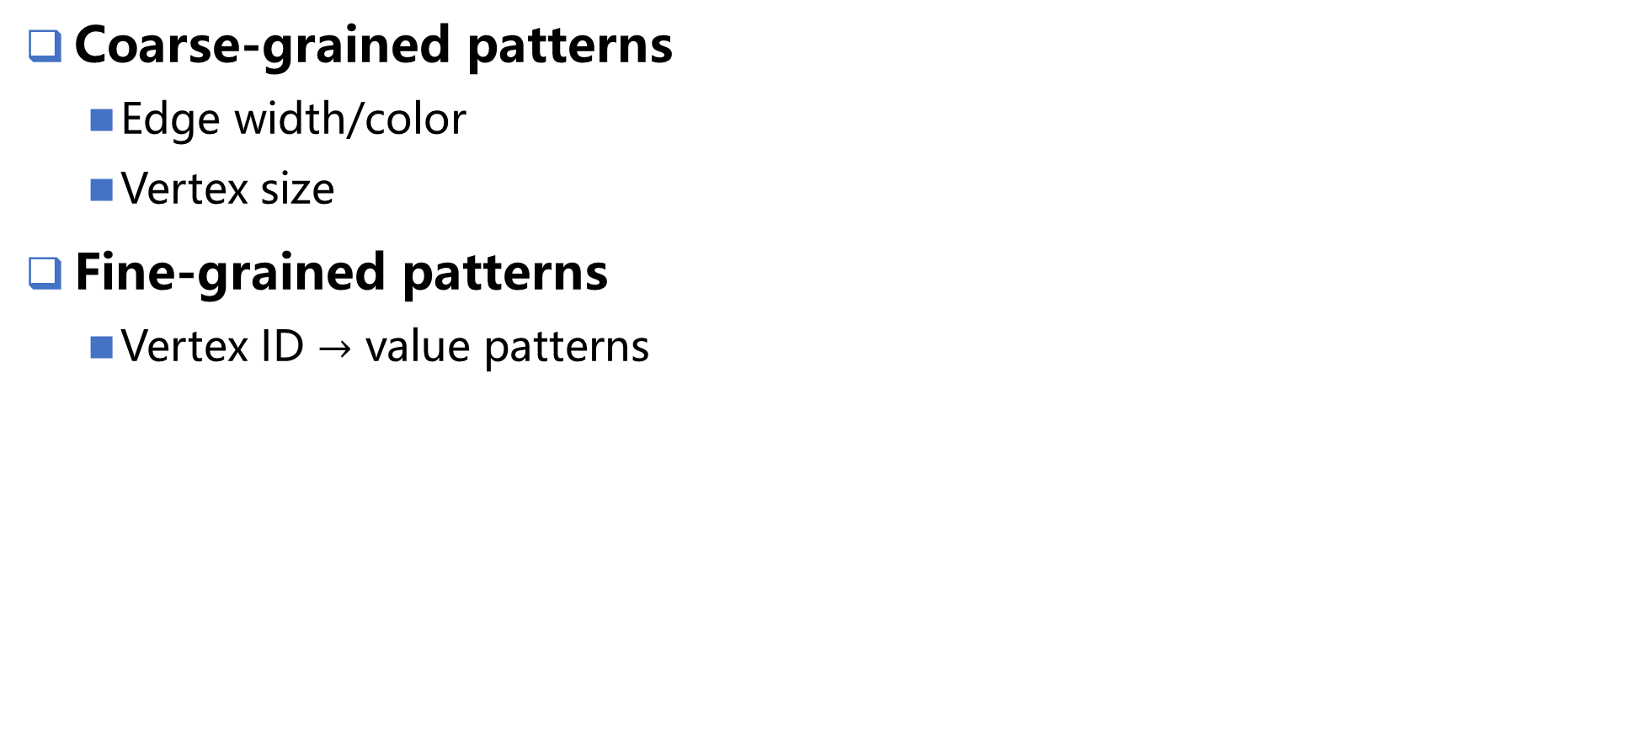
Value Flow Graph
Coarse-grained patterns
  Edge width/color
  Vertex size
Fine-grained patterns
  Vertex ID $→$ value patterns

Slide 15
Accelerate ValueExpert
Value Pattern Analysis
  Coarse-grained value patterns
    通过并行算法在GPU上进行分析
  Fine-grained value patterns
    监视部分kernel
    对行为相似的kernel，采用分层采样来减少开销
Value Flow Graph
  graph pruning

Slide 16
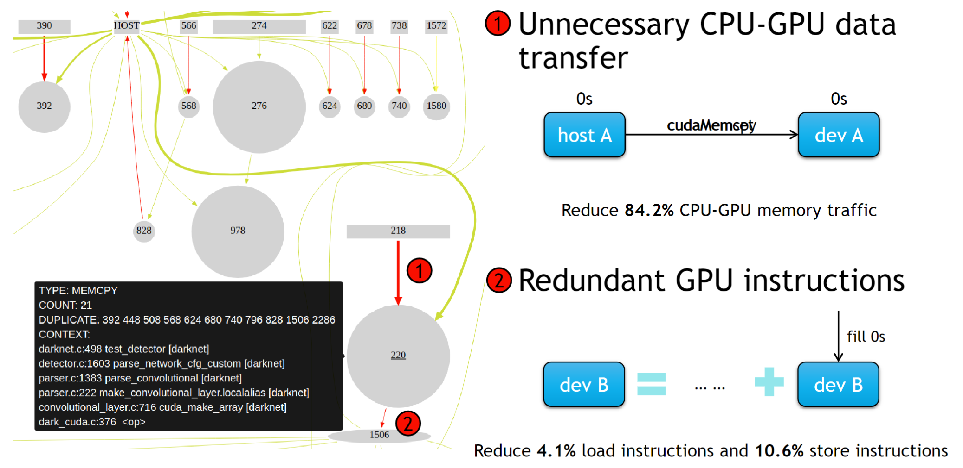
Optimization in Darknet

Slide 17
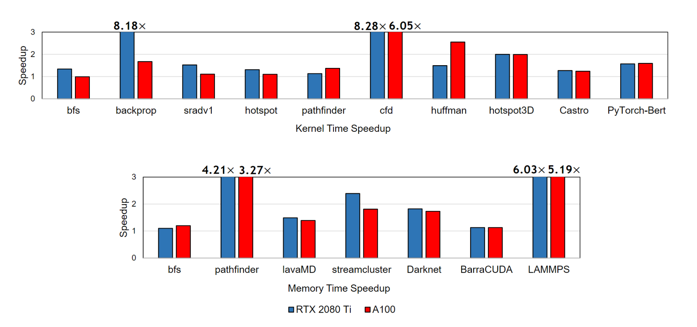
Evaluation
手工优化
  对待优化应用没有事先了解
  仅依靠ValueExpert给出的建议进行优化

Slide 18
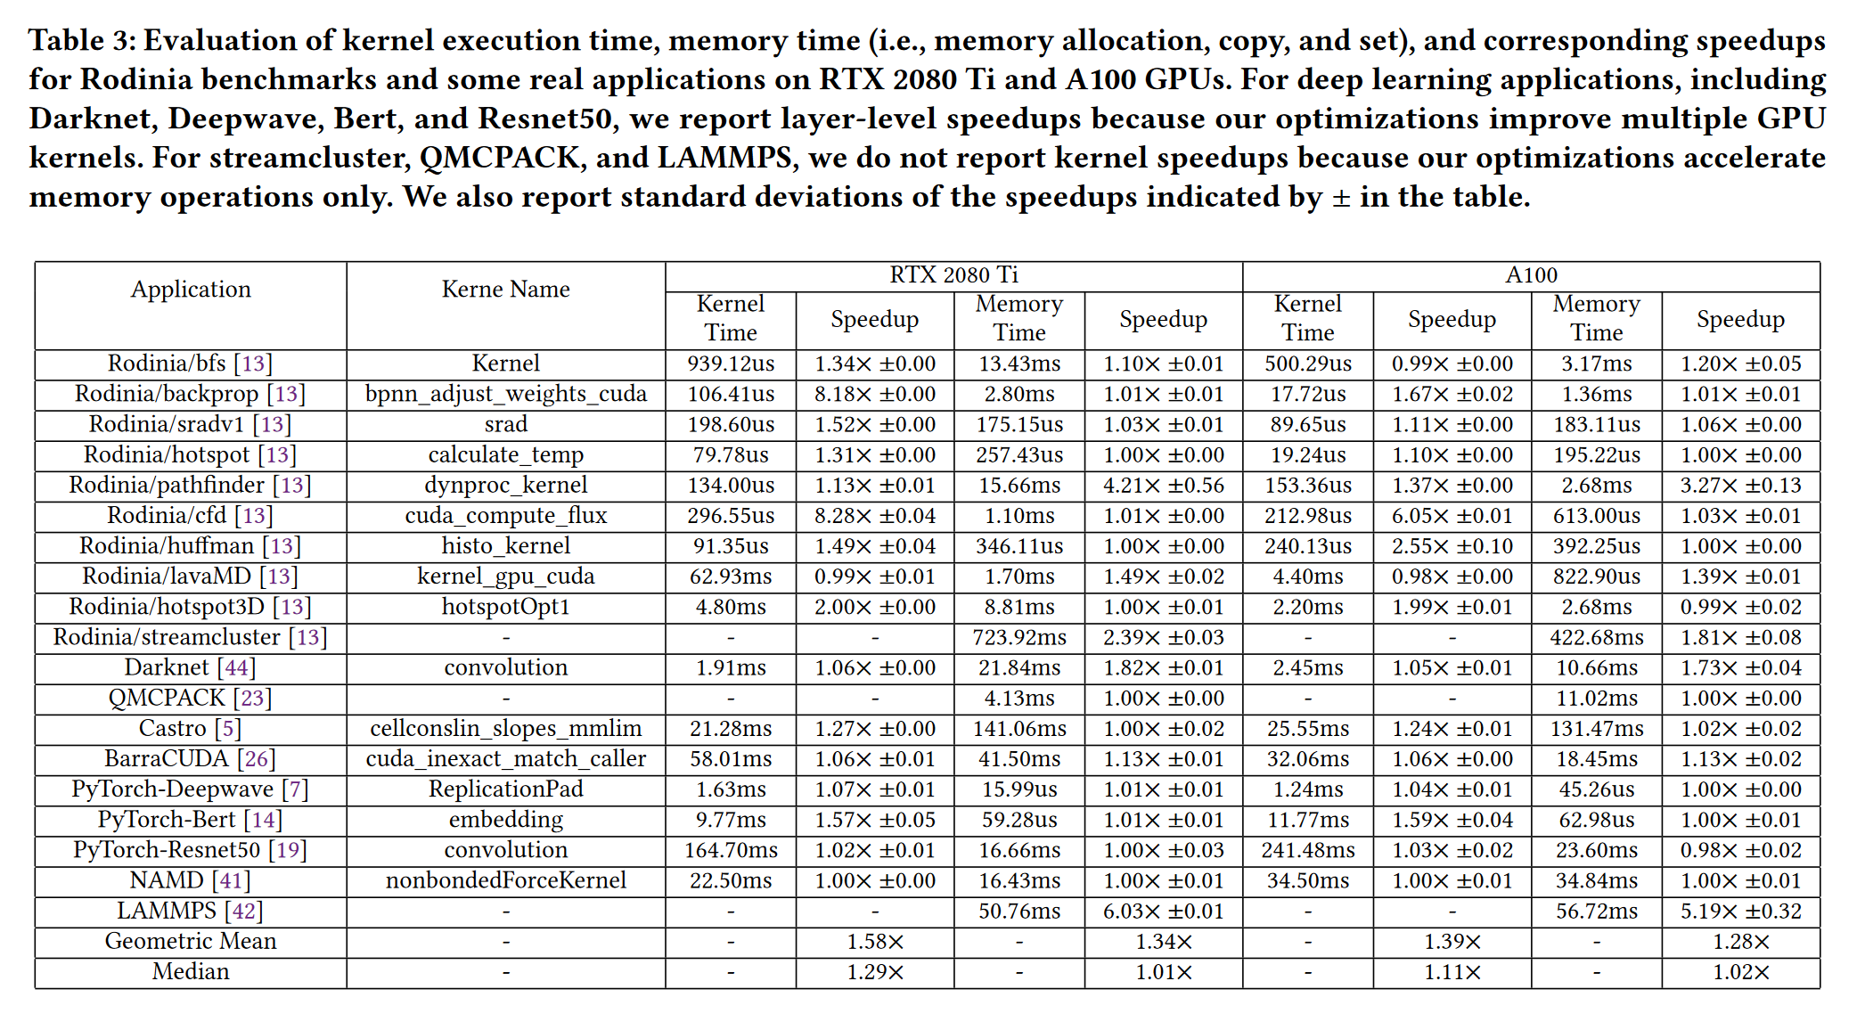
Evaluation

Slide 19
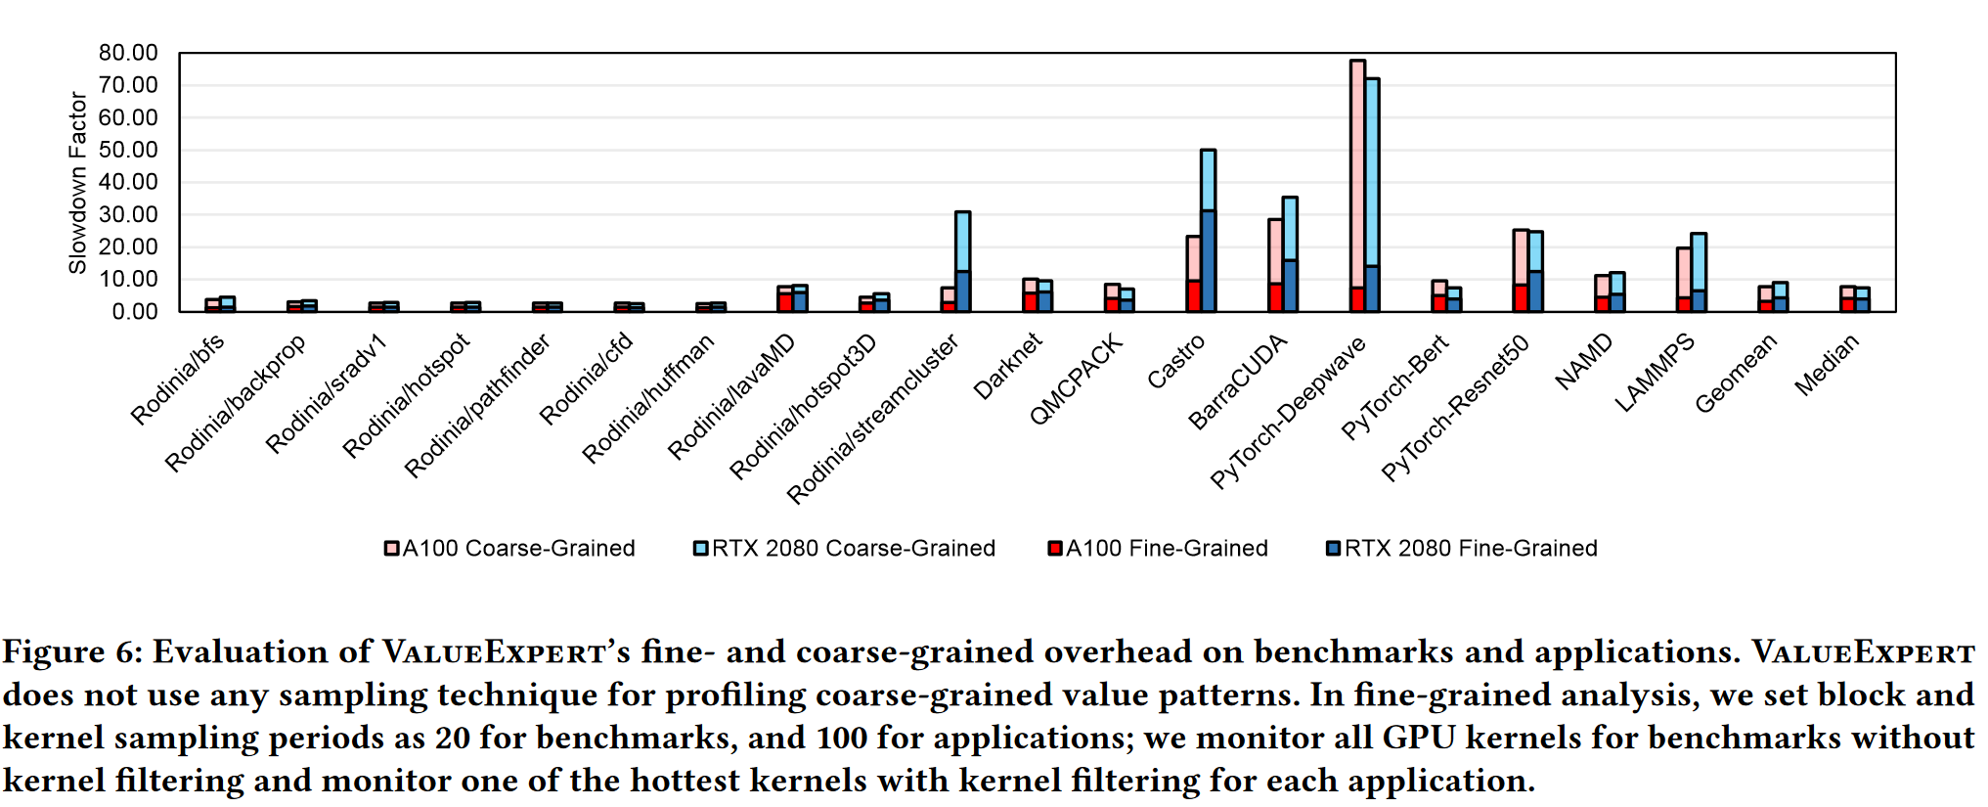
Overhead
Median overhead
  7.35x on RTX 2080Ti
  7.81x on A100
Factors
  #GPU kernels
  #Non-coalesced memory access

Slide 20
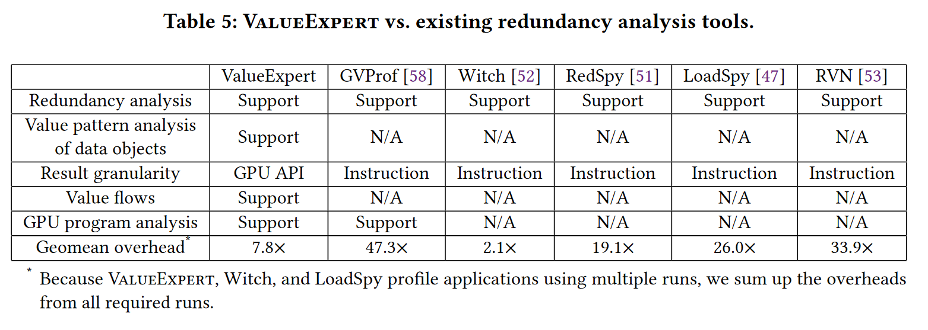
Related Work
ValueExpert已经被合并到GVProf

Slide 21
谢谢！

